Slide 1
磁特性综合实验
大学物理实验（一）

Slide 2
一、实验目的：
理解铁磁材料的磁滞回线和磁化曲线等概念。
学会用示波器法测绘基本磁化曲线和磁滞回线。
测量铁磁样品的饱和磁感应强度B_{s}、剩磁B_{r}和矫顽力H_{c}。

Slide 3
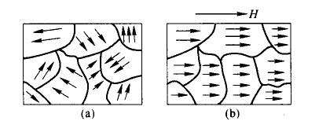
二、实验原理：
1、铁磁体的磁化
M_{总} = 0
M_{总} > 0
图1 铁磁材料中的磁畴在外部磁场中的定向排列
铁磁材料中的磁畴在外部磁场中的定向排布，产生整体磁化强度M_{总}，进一步增强铁磁体周围的磁感应强度：
B = μ₀(H+M_{总})
整体磁化强度的大小与磁畴定向排布的程度有关，受到外加磁场H的影响

Slide 4
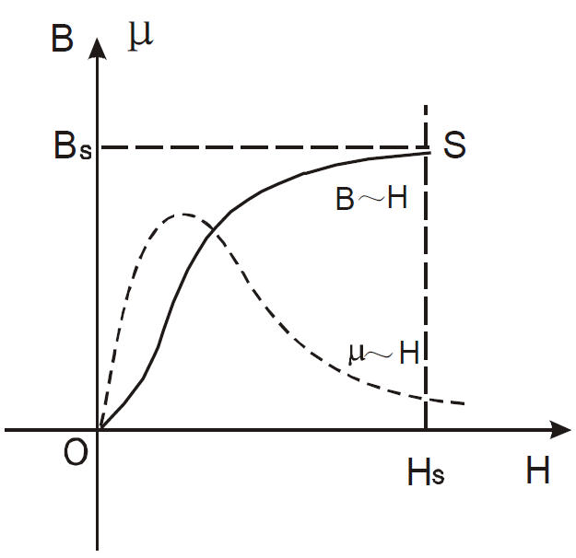

二、实验原理：
2、磁化曲线
磁化曲线是表示物质在外磁场诱导下产生的磁感应强度B与外磁场强度H的关系曲线：
B = μ₀(H+M_{总}) = μH
磁导率μ：B与H的比值。
B与H呈非线性关系。随着磁畴定性排布的进行，B呈现先增大后饱和的变化趋势。
图2 磁化曲线和$μ\sim H$曲线

Slide 5
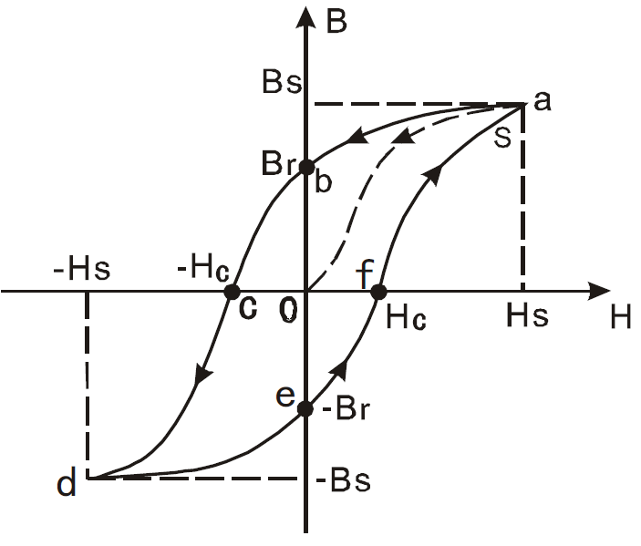
二、实验原理：
3、磁滞回线
磁畴磁化方向的转动要克服一定阻力，因此铁磁体磁感应强度B的变化会滞后于外部磁场强度H，形成磁滞回线。
B_{r}：剩磁，撤除外磁场后铁磁体的剩余磁感应强度
H_{c}: 矫顽力，使铁磁物质完全退磁，必须加一个反方向磁场强度
B_{s}: 饱和磁感应强度
图3 起始磁化曲线与磁滞回线

Slide 6
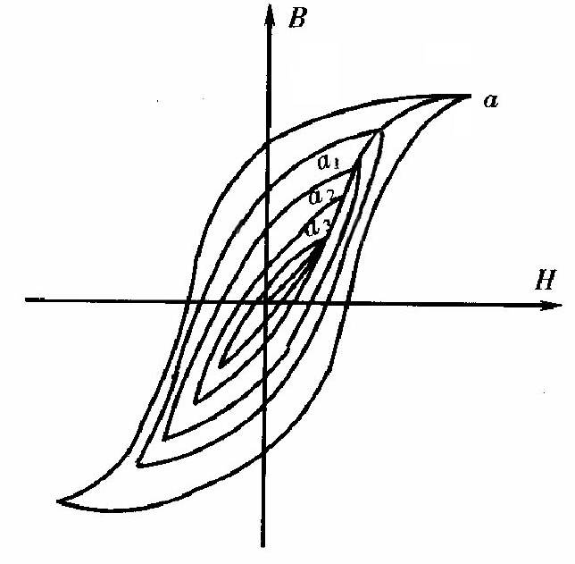

二、实验原理：
4、基本磁化曲线
逐渐增大磁场强度的极限值，扫描出一系列的磁滞回线，把原点O和各个磁滞回线的顶点a1,a2，…a所连成的曲线，称为铁磁性材料的基本磁化曲线。
图3 基本磁化曲线$aa_{1}a_{2}a_{3}$
注意：基本磁化曲线不同于起始磁化曲线

Slide 7
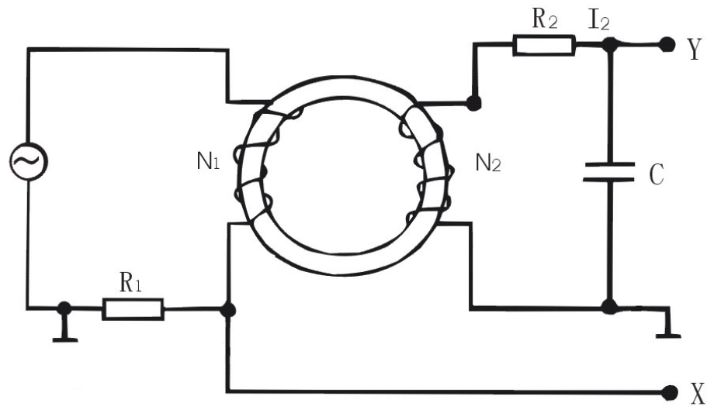
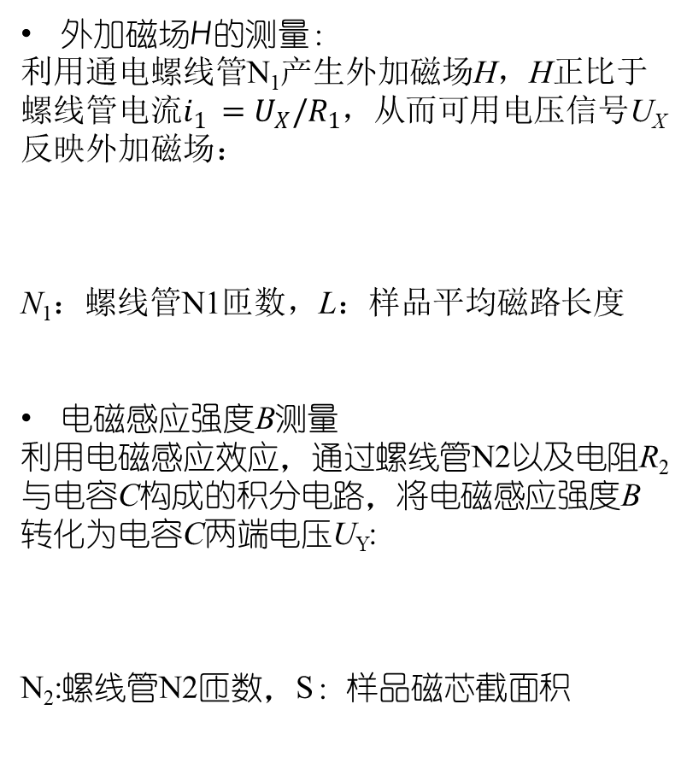


二、实验原理：
外加磁场H的测量：
利用通电螺线管N₁产生外加磁场H，H正比于螺线管电流$i_{1 }={U_{X}/R}_{1}$，从而可用电压信号U_{X}反映外加磁场：
N₁：螺线管N1匝数，L：样品平均磁路长度
电磁感应强度B测量
利用电磁感应效应，通过螺线管N2以及电阻R₂与电容C构成的积分电路，将电磁感应强度B转化为电容C两端电压U_{Y}:
N₂:螺线管N2匝数，S：样品磁芯截面积
5、示波器显示B—H曲线的原理
$$H=\frac{N_{1}}{LR_{1}}U_{X}$$
图4 B—H曲线的实验线路
$$B=\frac{CR_{2}}{N_{2}S}U_{Y}$$

Slide 8


二、实验原理：
5、示波器显示B—H曲线的原理
外加磁场H的测量：
电磁感应强度B测量
$$H=\frac{N_{1}}{LR_{1}}U_{X}$$
$$B=\frac{CR_{2}}{N_{2}S}U_{Y}$$
通过交流电源使得励磁电压U_{x}做往复扫描，引起H和B的变化；
将U_{x}作为示波器X轴信号、U_{Y}作为Y轴信号，示波器间接显示H和B之间的滞回曲线。
图4 B—H曲线的实验线路

Slide 9
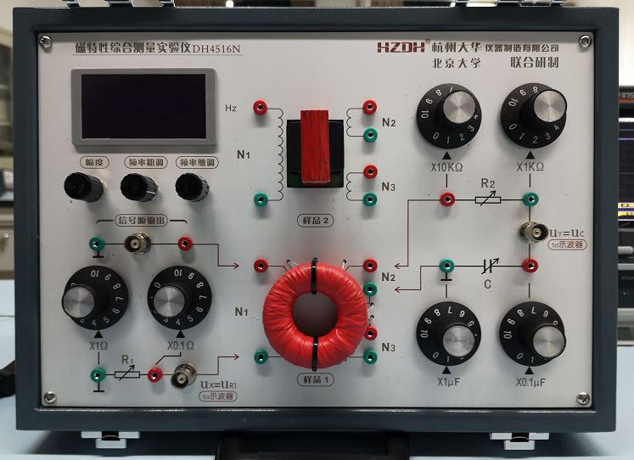
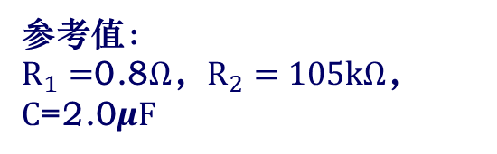
三、实验仪器：
磁特性综合测量实验仪介绍：
本实验只做样品2
参考值：
$R_{1}=$0.8$Ω，R_{2}=105kΩ，$
$C$=2.0$μF$
示波器CH2
示波器CH1

Slide 10
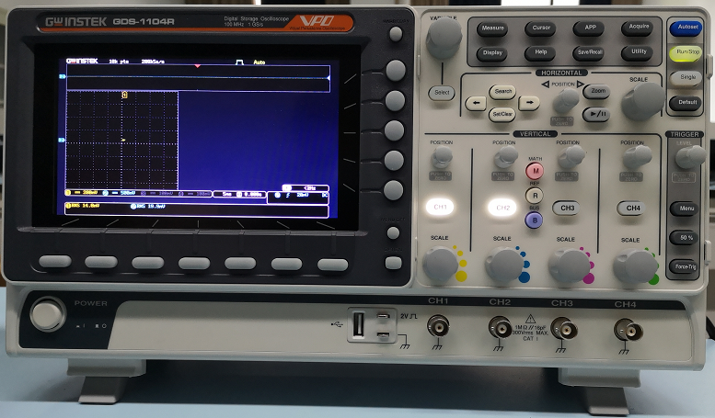
三、实验仪器：
GDS1104R数字示波器
Variable
Cursor(读数)
Acquire(XY合成)

Slide 11
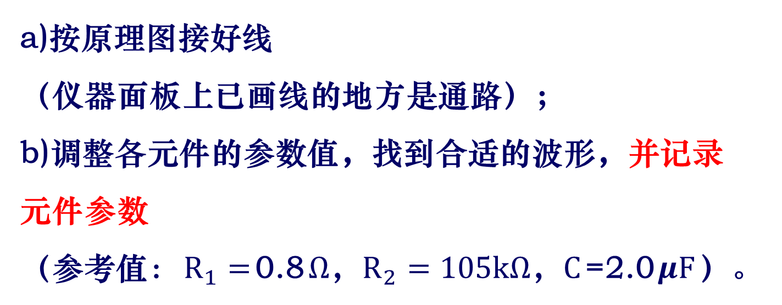
四、实验步骤：
1、线路连接
a)按原理图接好线
（仪器面板上已画线的地方是通路）；
b)调整各元件的参数值，找到合适的波形，并记录元件参数
（参考值：$R_{1}=$0.8$Ω，R_{2}=105kΩ，C$=2.0$μF$）。

Slide 12
四、实验步骤：
2、示波器的操作
a)按Acquire键将模式改为xy。
b)按Cursor键两下出现坐标读取的横竖线，按H Cursor和V Cursor键对应的按钮选定某一组或两组坐标，再旋转Variable旋钮移动坐标读数。

Slide 13
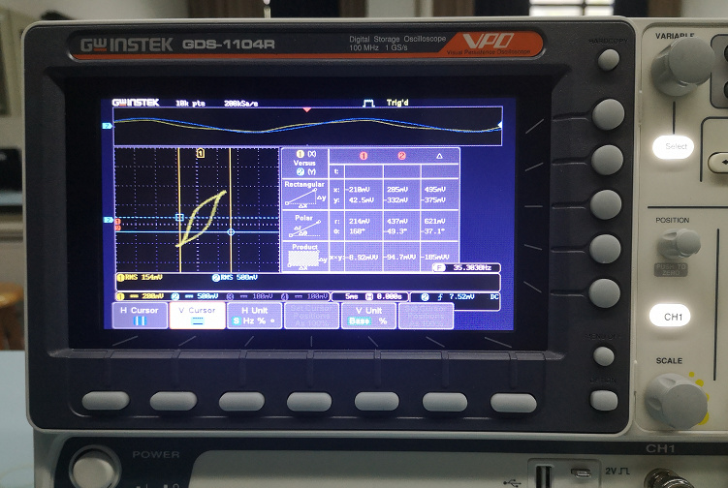
四、实验步骤：

Slide 14
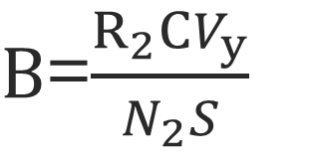
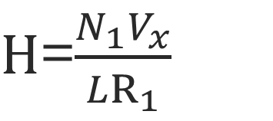
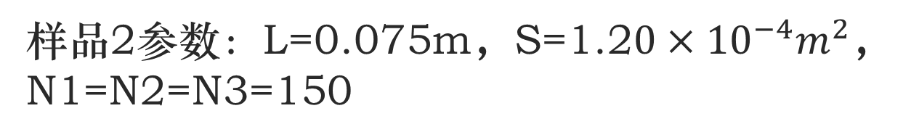

四、实验步骤：
序号 | U_{X}/mV | H/(A/m) | U_{Y}/mV | B/mT
1
2
3
…
30
3、读取数据
a)磁滞回线
$H$=$\frac{N_{1}V_{x}}{LR_{1}}$
$B$=$\frac{R_{2}CV_{y}}{N_{2}S}$
样品2参数：L=0.075m，S=1.2$0×{10}^{−4}m^{2}$，N1=N2=N3=150
测量电源频率为$50Hz$时的磁滞回线

Slide 15

四、实验步骤：
b)磁化曲线
测量电源频率$50Hz$时的磁化曲线
退磁：拟时针缓慢调节“幅度”旋钮，逐渐减小磁化电压至0，使示波器上磁滞回线成为一个点。
磁化曲线记录：逐渐增加磁化电压，形成一组磁滞回线，记录各磁滞回线顶点的电压值（U_{X}, U_{Y})。
序号 | 1 | 2 | 3 | 4 | … | 14 | 15
U_{X}/mV
H/（A/m）
U_{Y}/mV
B/mT

Slide 16
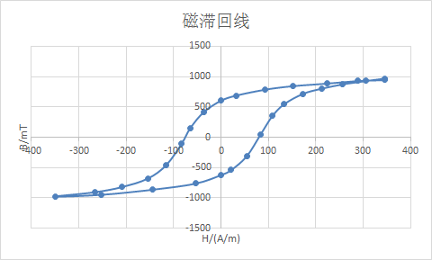
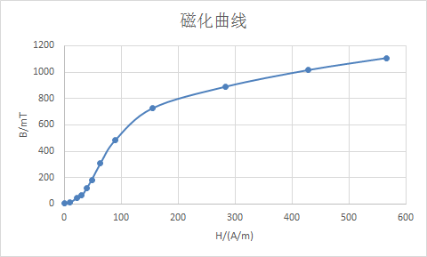

五、报告要求
画出电源频率为$50Hz$时的基本磁化曲线H~B
画出电源频率为$50Hz$时的磁滞回线H~B
报告书写规范、回答思考题
思考题：
R1的值为什么不能太大？
在测磁滞回线和基本磁化曲线时，为什么要先退磁？如果不退磁，对测试结果会有什么影响？

